Slide 1
Front-end kursas
Baltic Institute of Technology
36gr. 22.01.24
2022-03-10

Slide 2
BONUS round’as

Slide 3
Šios paskaitos tikslas
LinkedIn - socialinis tinklas profesionalams
Kaip įgyti darbdavio pasitikėjimą?
Pavyzdiniai projektai
Kodo pavyzdžiai
Asmeninis puslapis
Kur talpinti asmeninį puslapį nemokamai?
Kaip sužinoti naujienas?

Slide 4
Šios paskaitos tikslas
JavaScript pagrindai
JavaScript paleidimas naršyklėje
Kintamieji, jų tipai ir deklaravimas
Kaip paselect’inti HTML element’ą?
HTML elemento savybių keitimas
Elemento šalinimas iš DOM
Event’ai ir pavyzdžiai
Užklausa į serverį
JSON (JavaScript Object Notation)
JavaScript serveryje

Slide 5



LinkedIn ir Ko.

Slide 6
LinkedIn - socialinis tinklas profesionalams
Principas - megzti ryšius tarp tam tikrų sričių profesionalų (remiasi `Six degrees of separation`).
Tikslas - ieškantiems darbuotojų ir ieškantiems darbo rasti vieniems kitus.
Naudojamas toli gražu ne vien IT rinkos dalyvių - tinklas skirtas visų sričių profesionalams.
Labai dažnai naudojamas turinio marketingui - verta sekti įmones, kuriose nedirbate, žmones, kurie Jums įdomus, vien dėl kokybiško turinio, kuriuo jie dalinasi.

Slide 7
LinkedIn - ką daryti Jums?
Užsipildyti CV
Trumpas Jūsų reziumė aprašymas
Esama pozicija
Darbo patirtis (pagrindinis ir esminis punktas)
Išsilavinimas (taip pat svarbus punktas - parodo Jūsų patirtį, visiškai nebūtinai IT srityje)
Pagrindinis
Vidurinis
Aukštesnysis / aukštasis
Kursai / mokymai - BIT!
Savanorystės patirtys (jeigu turite)
Įgūdžiai - tiek techniniai (hard skills - technologijos, programavimo kalbos, įrankiai), tiek minkštieji (soft skills - viešas kalbėjimas, komunikacija, greitas mokymasis ir pan.).
Šį CV galite išeksportuoti į PDF.

Slide 8
LinkedIn - ką daryti Jums?
Susikurti savo kontaktų ratą
Kvieskite draugus, gimines artimuosius, pažįstamus
Kvieskite kurso kolegas (ir mane :P)
Kvieskite bendradarbius / vadovus
Sekite įmones / institucijas / ne pelno siekiančias organizacijas / bendruomenes, kurios Jums įdomios / artimos / aktualios.
Komunikuokite ir neignoruokite rekruterių / kitų interesantų.

Slide 9
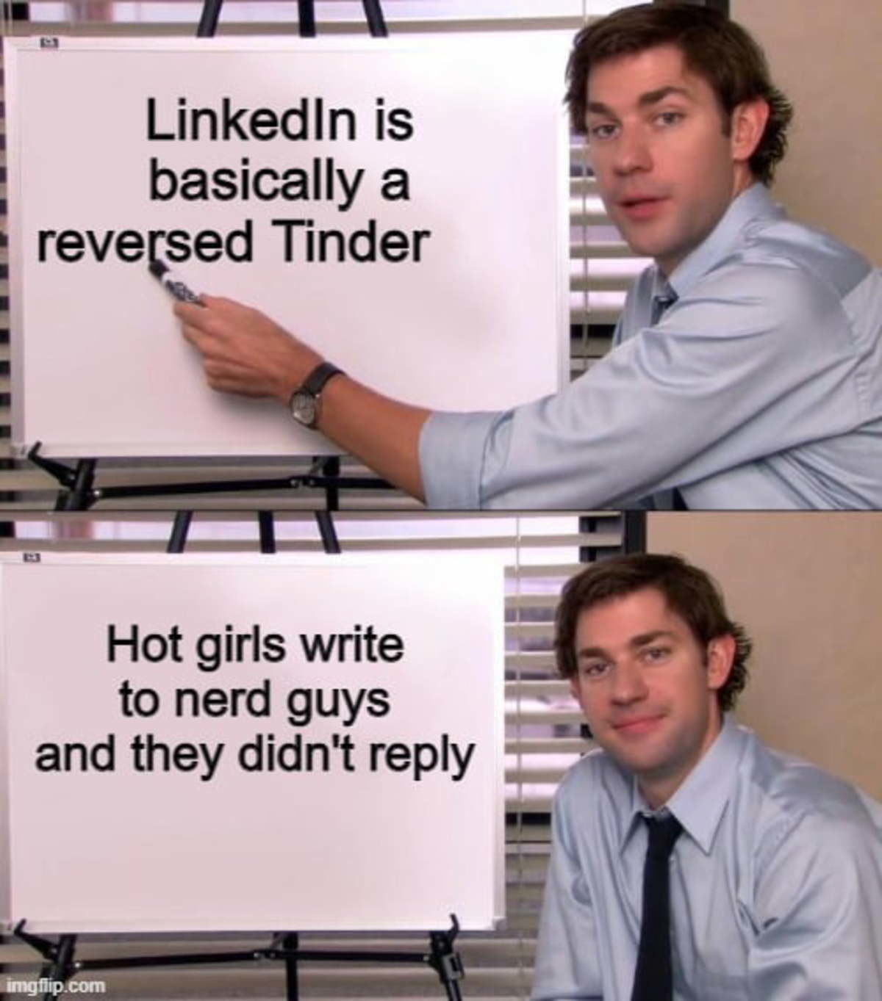

Slide 10
Jūsų LinkedIn patirtys
(pasidalinkite)

Slide 11
Kaip įgyti darbdavio pasitikėjimą?
Parodykite, kad galite dirbti
Pavyzdiniai projektai
Kodo pavyzdžiai
Įmonės užduoties įgyvendinimas
Parodykite iniciatyvą
Asmeninis puslapis
Individualaus formato CV
Pasidomėkite kuo įmonė užsiima
Prieš pokalbį peržvelkite viešąją mediją - interneto puslapis, Facebook / LinkedIn / Twitter paskyros.
Kokiu principu dirba (ilgalaikiai ar trumpalaikiai projektai)?
Kokia įmonės struktūra (viena ar daug komandų, galbūt dirbama individualiai)?

Slide 12
Pavyzdiniai projektai
Kur susiveikti pavyzdinių projektų:
Challange’ai
Frontend Mentor - https://www.frontendmentor.io/
Daugiau challange’ų - https://css-tricks.com/front-end-challenges/
Dizainai (Behance)
Pasirinkite ir įgyvendinkite dizainerių sukurtus projektus
Mokomieji projektai (W3Schools) - https://www.w3schools.com/css/css_rwd_templates.asp
Nekopijuokite kodo aklai! Tai labai greitai paaiškėja!
Skaldykite problemą į spręstinas dalis ir dažnai darykite kodo atnaujinimus Github (tai įvertina darbdavys)
Pakomentuokite, ką ir kodėl darote, ypač ką darote kitaip, nei originaliam sprendime.
Auginkite projektų apimtis pamažu - pradžioje geriau mažesnis, bet išbaigtesnis!

Slide 13

Kodo pavyzdžiai
Geras būdas įrodyti savo patirtį - kodo pavyzdžiai. Juos galima demonstruoti tiesiai iš Github.

Slide 14
GitHub vs. git
Github - platforma; git - programinė įranga.
Git pagrindinės užduotys:
Nuklonuoti kodą (`git clone`)
Kurti kodo atšakas (`git checkout -b <atšakos vardas>`)
Pateikti savo kodą (`git commit -m “Mano commit’o žinutė”`)
Priduoti savo kodą į serverį (`git push`)
Kodo peržiūra - Code Review.

Slide 15
Asmeninis puslapis
Asmeninis puslapis gali būti paprasto dizaino ir nesudėtingos struktūros. Jame galite pateikti:
savo kontaktus (vardas, pavardė, el. paštas);
nuorodas į savo LinkedIn bei Github profilius;
technologijas su kuriomis dirbate
HTML, CSS, JavaScript;
Konkretus karkasas
Git
gyvus savo darbų pavyzdžius, pvz.:
Gif’ai / Vaizo įrašai
Nuorodos į projektų repozitorijas
Internete patalpinta viešai prieinama projekto versija

Slide 16
Kur talpinti asmeninį puslapį nemokamai?
Norint talpinti puslapį nėra būtina pirkti vietą serveryje ir domeno vardą - galite pasinaudoti nemokamomis priemonėmis:
Github pages (https://pages.github.com/) - paprasčiausia ir nemokama
Netlify (https://www.netlify.com/pricing/) - turi nemokamą planą
Heroku (https://www.heroku.com/home) - turi nemokamą planą
Darbdaviams daug svarbiau kokį turinį pateiksite, o ne kur jis talpinamas.

Slide 17
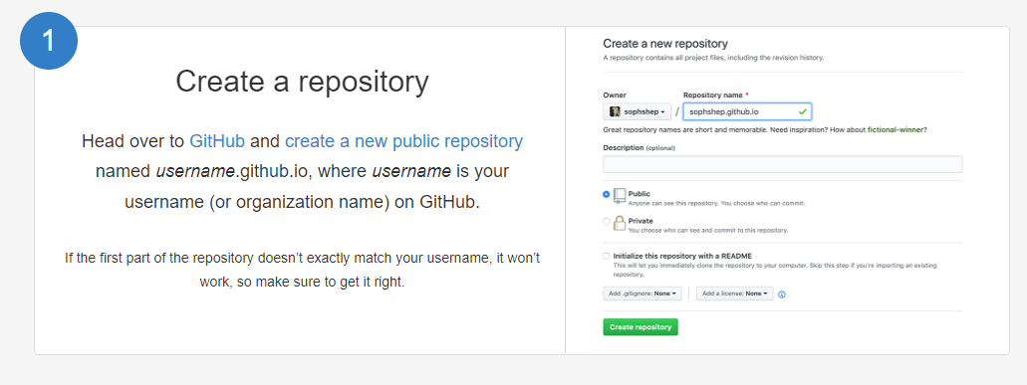
Github Pages - 5 žingsniai (1/5)

Slide 18
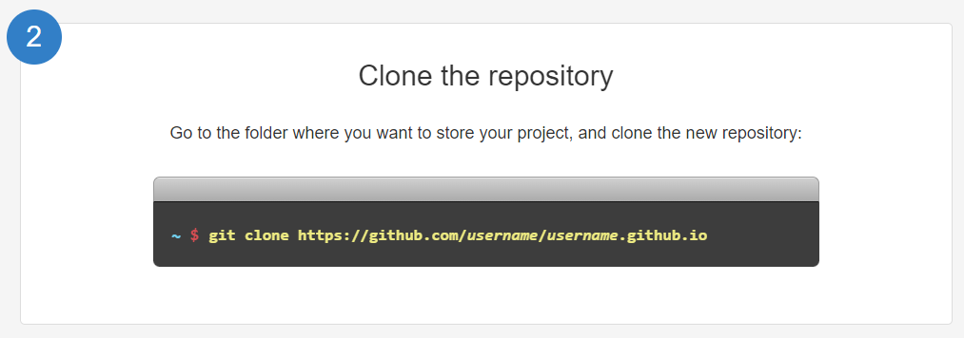
Github Pages - 5 žingsniai (2/5)

Slide 19
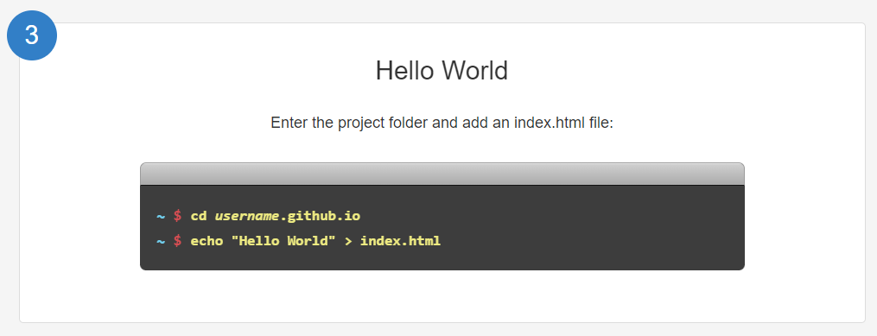
Github Pages - 5 žingsniai (3/5)

Slide 20
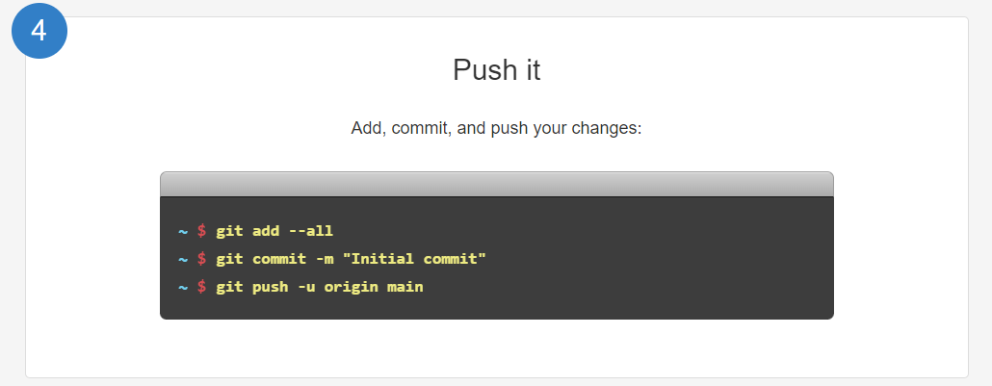
Github Pages - 5 žingsniai (4/5)

Slide 21
Github Pages - 5 žingsniai (4/5)

Slide 22
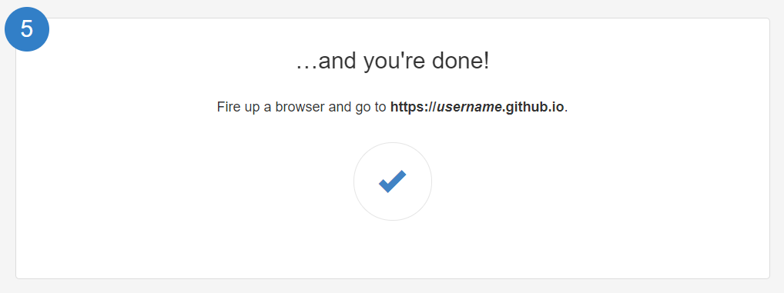
Github Pages - 5 žingsniai (5/5)

Slide 23
Github Pages
Kiekvienas Github vartotojas savo paskyroje galintis susikurti repozitoriją gali naudotis Github Pages nemokamais privalumais.
Visi aptarti žingsniai yra pateikti https://pages.github.com.
Kadangi jau mokate naudotis Git ir Github - Jums nėra kliūčių patalpinti savo puslapį Github Pages!

Slide 24
Kaip sužinoti Front-end naujienas?
Newsletters - pvz.: https://thehackernews.com/
Blogs - https://css-tricks.com/, https://web.dev/
Medium - autoriniai tekstai Jums aktualiomis temomis https://medium.com/
Reports - State of CSS, State of JS

Slide 25
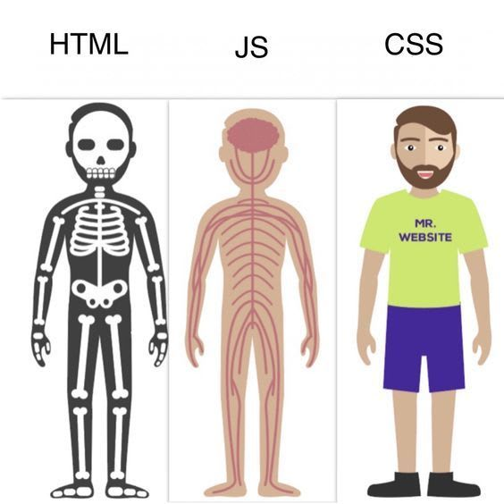
Bazinės front-end technologijos (pirmas JS žingnis)

Slide 26
JavaScript pagrindai

Slide 27
JavaScript pagrindai
JavaScript bendro naudojimo aukšto lygio programavimo kalba su laisva tipų sistema, specifikuojama ECMAScript standartais.
Yra viena iš kertinių žiniatinklio technologijų (kartu su HTML ir CSS) ir labai dažnai naudojama naršyklėse. Šioje aplinkoje atsakinga už puslapio loginę dalį dinaminį turinio manipuliavimą.
JavaScript taip pat naudojama ir serverio aplinkose (Node.JS, Deno). Labai dažnai tokia serverio aplinka naudojama lokaliai programuotojo kompiuteryje, kaip papildomas įrankis valdyti naršyklėje paleidžiamo projekto kodą (kompiliuoti, minifikuoti, uglyfyinti kodą).

Slide 28
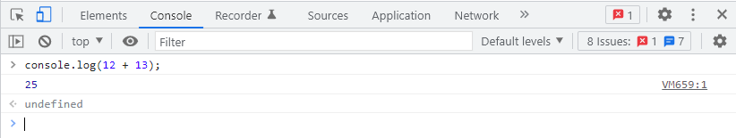
JavaScript paleidimas naršyklėje
Kiekviena naršyklė turi JavaScript konsolę (console), kuri geba vykdyti JavaScript. Naudojant ją galima įvykdyti beveik visą reikalingą JavaScript’ą.

Slide 29
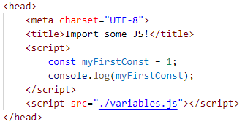
JavaScript paleidimas naršyklėje
Kadangi konsolėje rašyti kodą nėra patogu, jis dažniausiai į puslapį užkraunamas naudojant script HTML elementą. Šis elementas dažniausiai talpinas į head elementą.
script elemente galime pateikti nuorodą į nutolusį JavaScript failą arba rašyti JavaScript kodą tiesiai į script elementą.

Slide 30
Pagrindai
Kintamieji
Duomenys, kurių reikšmės gali keistis vykdant programą, vadinami kintamais duomenimis, arba tiesiog kintamaisiais.
Kintamasis – programos dalis, nusakoma vardu ir reikšme, kuri gali būti programoje naudojama ir / ar keičiama.
Galimų reikšmių aibę ir operacijas su jomis apibrėžia duomenų tipas, kuriam priklauso kintamasis.

Slide 31
Kintamųjų tipai
String - simbolių eilutė;
Number - skaičius;
Boolean - loginė - taip / ne reikšmė (true / false);
Array - leidžia viename kintamajame saugoti keletą reikšmių;
Object - objektas - struktura sudaryta iš skirtingų kintamųjų tipų įrašų, kurie objekte pasiekiami per tašką.
Undefined - tipas, kuris nusako, kad kintamasis neturi jokios reikšmės.

Slide 32
Kintamojo deklaravimas
JavaScript programavimo kalboje aprašyti kintamąjį galima keliais būdais:
var - globalus (visur pasiekiamas) kintamasis
let - lokalus kintamasis galiojantis bloke (tarp riestinių skliaustų) ir vaikiniuose blokuose;
const - konstanta - kintamasis, kuriam reikšmė priskiriama vieną kartą ir nebegali būti keičiama (nebe toks ir kintamasis…)

Slide 33
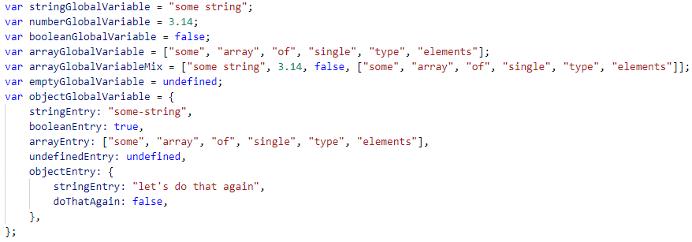
var pavyzdžiai

Slide 34
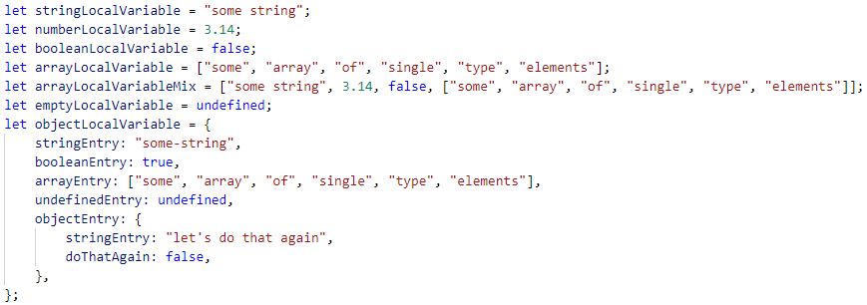
let pavyzdžiai

Slide 35
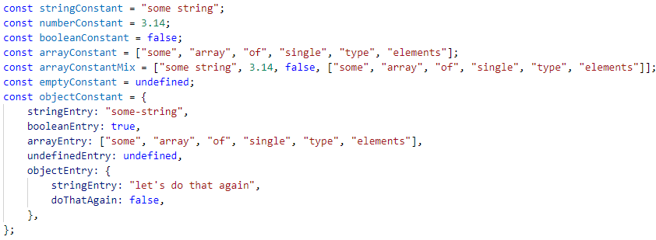
const pavyzdžiai

Slide 36
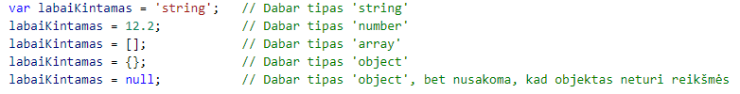
Kintamųjų tipai
Kintamojo tipas JavaScript’e nėra griežtai nusakomas - jis numanomas pagal tai, kokia reikšmė yra pateikta kintamajam.

Slide 37
Pagrindai
Funkcija - kodo blokas atliekantis kažkokį darbą (grąžinantis rezultatą, arba pakeičiantis programos kintamuosius).
Dažniausia funkcijos paskirtis - atlikti tik vieną darbą.
JavaScript funkcijos aprašomos function rezervuotu raktažodžiu. Funkcijos parametrai (argumentai) aprašomi paprastuose skliaustuose po pavadinimo. Funkcijos turinys rašomas riestiniuose skliaustuose.
Po gaubtu funkcija yra objektas, tik su galimybe būti kviečiamas. JavaScript funkcijas galima priskirti kintamiesiems.

Slide 38
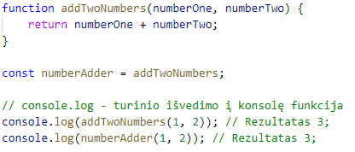
Funkcijų pavyzdžiai

Slide 39
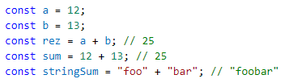

Pagrindai
Naudojant specifinius operatorius, su kintamaisiais ir reikšmėmis galima atlikti tam tikras operacijas:
Sudėtis - +
Atimtis, daugyba, dalyba - - * /

Slide 40

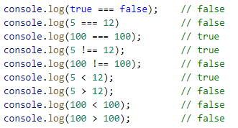
Pagrindai
Priskyrimas - =
Lyginimas
Lygybė - ===
Nelygybė - !==
Neiginys - !
Daugiau - >
Mažiau - <

Slide 41
Dinaminis HTML valdymas iš JavaScript

Slide 42
Kaip paselect’inti HTML element’ą?
document - objektas skirtas pasiekti ir jame aprašytomis funkcijos manipuliuoti HTML dokumento užkrauto naršyklėje turiniu.
document.getElementById(elemento_id);
document.getElementsByClassName(class_name);
document.getElementsByName(elemento_vardas_name);
document.getElementsByTagName(tagName);
document.querySelector(selector)
document.querySelectorAll(selector)

Slide 43
HTML elemento savybių keitimas
element.setAttribute(atributo_pavadinimas, reiksme)
element.style - kintamasis, reikšmė priskiriama
element.classList.<add, remove, replace, toggle>(klasės_vardas)
element.innerHTML - kintamasis, priskiriama reikšmė
element.textContent - kintamasis, priskiriama reikšmė
* element - kintamąjam pavadinimu “element” priskirtas HTML elementas, pvz.: let element = document.getElementById(‘identifikatorius’);

Slide 44
Elemento šalinimas iš DOM
element.remove();
parentElement.removeChild(element);
* element / parentElement - kintamiesiems šiais pavadinimais priskirti HTML elementai,
pvz.: let element = document.getElementById(‘identifikatorius’);

Slide 45
Elemento pridėjimas į DOM
Elementas sukuriamas
const newElement = document.createElement(elemento_pavadinimas)
Elementas pridedamas į kitą elementą
parentElement.appendChild(newElement);
* parentElement - kintamajam pavadinimu “parentElement” priskirtas HTML elementas,
pvz.: let parentElement = document.getElementById(‘identifikatorius’);

Slide 46
Event’ai
Elementai įvykus tam tikram veiksmui reaguoja naudodami event’us. Jų JavaScript pagalba galima klausytis ir atlikti tam tikrus veiksmus jiems įvykus.
const funkcijaReaguoja = function (event) { … }
element.addEventListener(event_name, funkcijaReaguoja); // Klausomės
element.removeEventListener(event_name, funkcijaReaguoja); // Nebeklausome

Slide 47
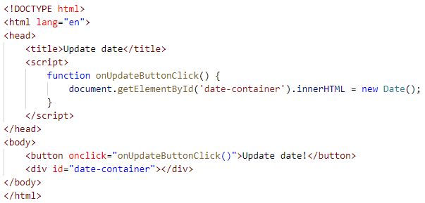
Event’ai (pririšimas tiesiogiai HTML)

Slide 48
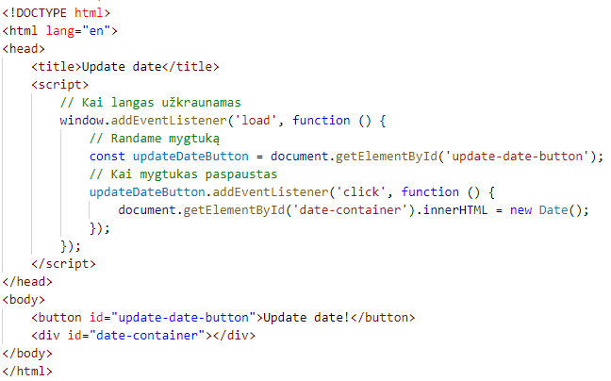
Event’ai (pririšimas iš JavaScript)

Slide 49
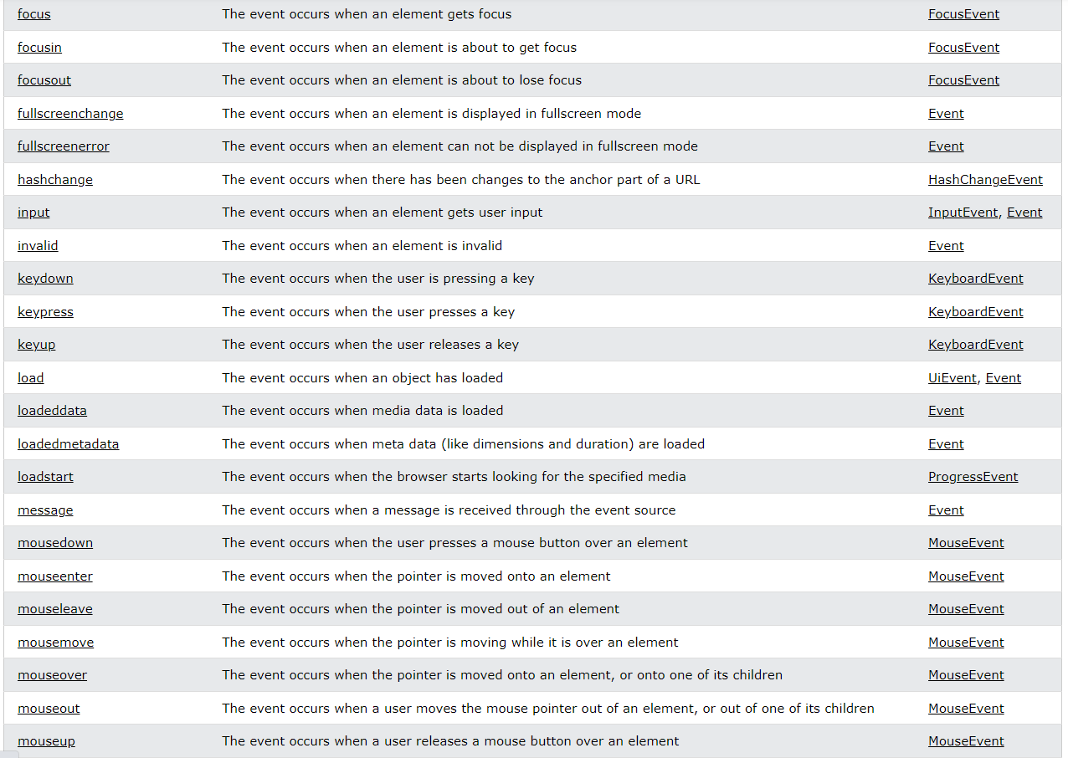
Event’ai (galimybių sąrašas platus)

Slide 50
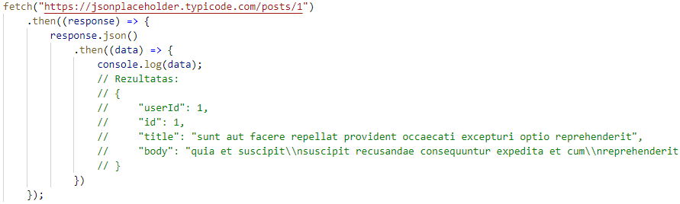
Užklausa į serverį
Yra keletas būdų kaip galime siųsti užklausas į serverį, vienas iš jų - globali funkcija fetch.
Gautus iš serverio duomenis galima naudoti toliau programoje!

Slide 51
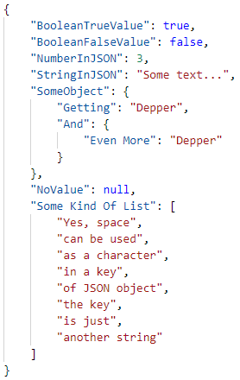
JSON (JavaScript Object Notation)
Mainymasis duomenis tarp serverio ir kliento, vykdant užklausą ir gaunant atsakymą, dažniausiai vyksta naudojant JSON duomenų formatą.
JSON palaikomų tipų aibė yra siauresnė nei JavaScript palaikomų tipų aibė. JSON nepalaiko undefined, function tipų.
Notes:
https://www.w3schools.com/js/js_json_datatypes.asp

Slide 52
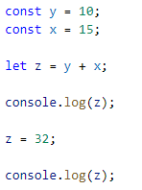
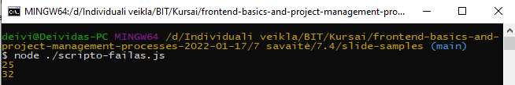
JavaScript serveryje
Serverio aplinkoje JavaScript galime paleisti naudojant Node.JS technologiją. Jį veikia Chrome naudojamo JavaScript variklio v8 pagrindu.
Kad galėtumėte paleisti JavaScript naudodami NodeJS turite jį įsirašyti į savo kompiuterį. Tuomet jis pasiekiamas terminalo komanda node.
JavaScript failo paleidimas:
scripto-failas.js

